Slide 1
Enquesta Satisfacció 2021
Hospital de Dia Oncologia
Hospital de Sant Joan Despí
Opinió del Ciutadà, novembre de 2021

Slide 2
Fitxa Tècnica
Univers: pacients atesos per l’Hospital de Dia d’Oncologia de l’Hospital de Sant Joan Despí
Grandària mostra: 103 enquestes
Rang de la mostra: pacients entre 20 i 82 anys atesos l’any 2021 (Promig edat: 58,9 anys)
Treball de camp: del 14 de juny al 26 d’octubre de 2021.
Mètode de complimentació de qüestionari: lliurament del qüestionari a complimentar pel pacient/familiar en la 4a o 5a sessió de tractament.
Categoria de respostes: són les utilitzades pel CatSalut per tal de garantir la comparabilitat dels resultats obtinguts. Al final del qüestionari s’inclou una pregunta oberta per si l’enquestat vol afegir alguna observació i/o suggeriment.
Anàlisi descriptiu de resultats: s’han extret les dades del corresponent formulari i posteriorment s’han processat per poder-los analitzar al Servei de Sistemes d’Informació de l’ICO.

Slide 3
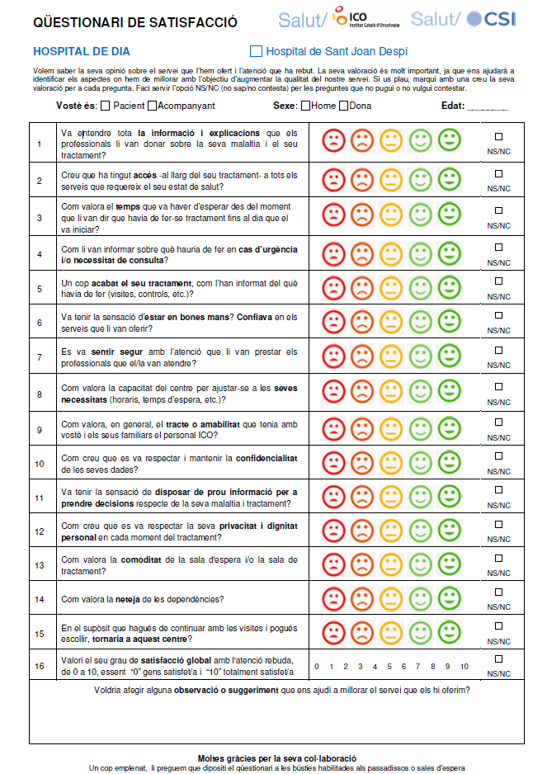
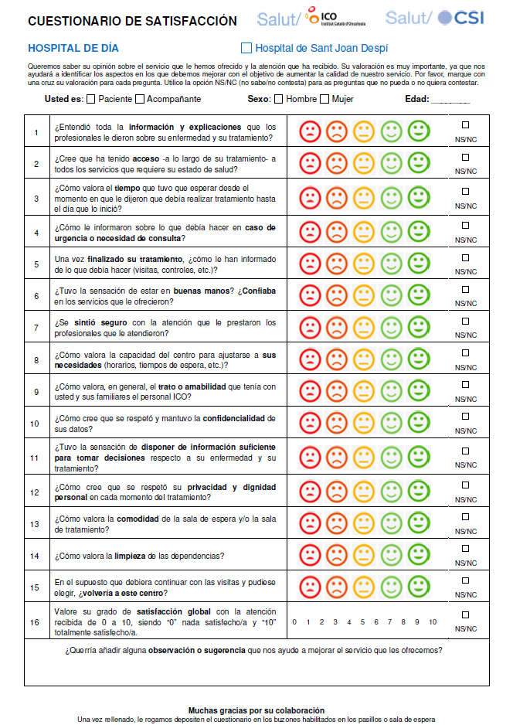

Slide 4
Dades sociodemogràfiques 2021

Slide 5
Resultats Generals

Slide 6
Gràfics dels Resultats - I

Slide 7
Gràfics dels Resultats - II

Slide 8
Gràfics dels Resultats - III

Slide 9
Gràfics dels Resultats - IV
Fidelitat
Satisfacció Global

Slide 10
Anàlisi dels Comentaris
De les 103 enquestes, 24 aporten comentaris (un 23’3%).
D’aquestes 24 enquestes, s’extrauen 28 comentaris.
Mentre que els agraïments tots van en relació a la bona atenció i tracte dels professionals, les queixes són més divergents:

Slide 11
Radial comparatiu ICO’s (Positius-Molt Positius)

Slide 12
Gràcies per la vostra atenció!

